Slide 1
Kdy ptáci narážejí do skel?
Markéta Kabourková

Slide 2
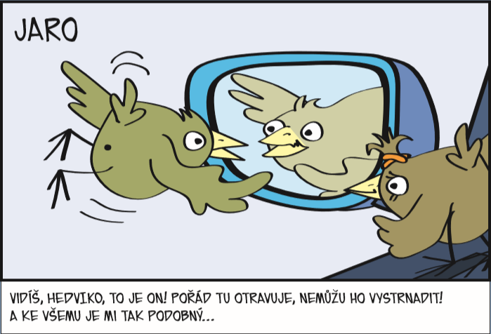

Slide 3
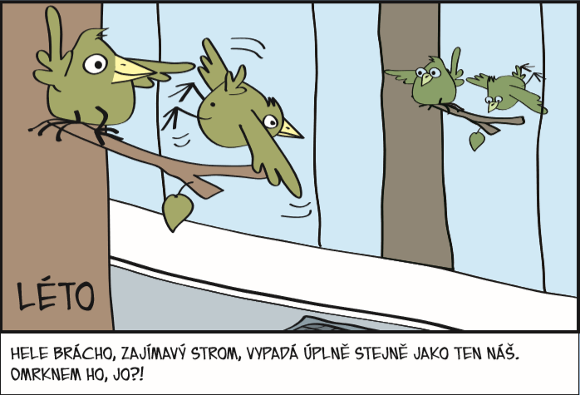

Slide 4
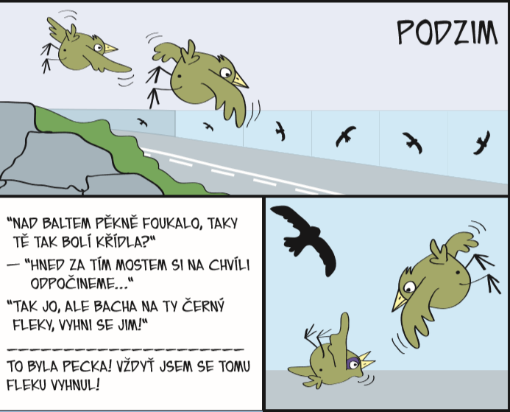

Slide 5
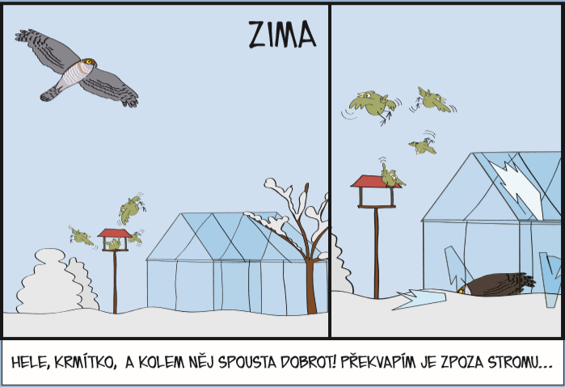

Slide 6
Zdroje obrázků:
https://www.birdlife.cz/wp-content/uploads/2017/09/Ptaci-a-skla-A5_16-stran-JK-s-popiskami-FN.pdf?fbclid=IwAR2qJvtt1Bx_SjzDta8dJjEGQt4BRLhh6ZyUNwLvxbsP6tsKjU8XsPKPMm0

